Slide 1
校园成绩查询系统项目说明
易宇锋 38号 14外包2

Slide 2
校园成绩查询系统有五个功能模块
  登陆模块
  管理员模块
  职工模块
  学生模块
  家长模块

Slide 3
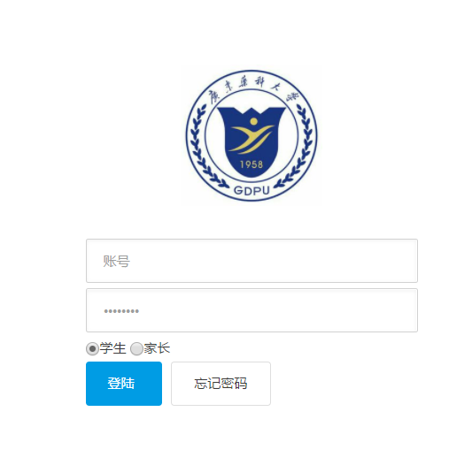
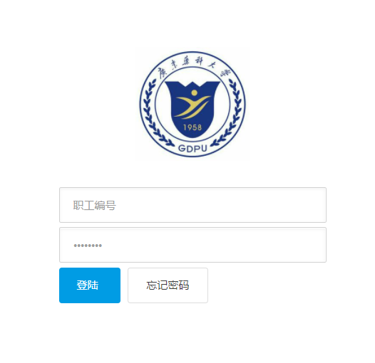
登陆模块界面
学生家长登陆界面
职工登陆界面

Slide 4
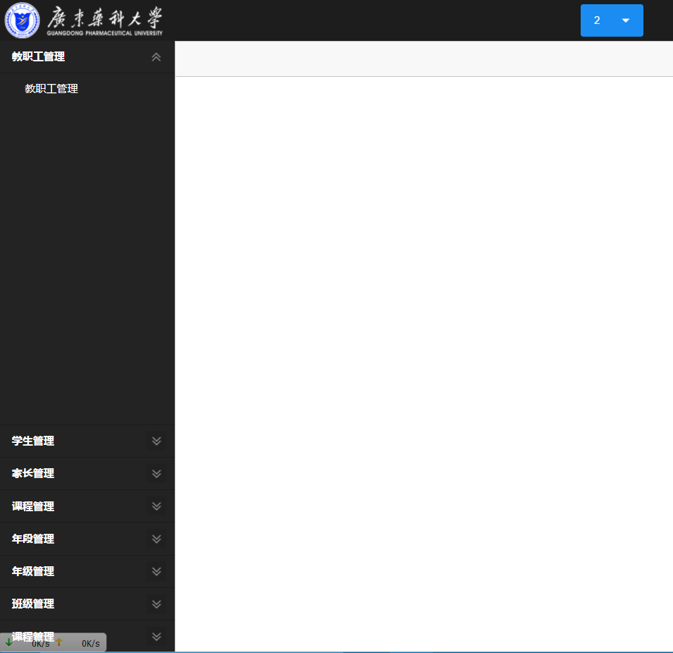
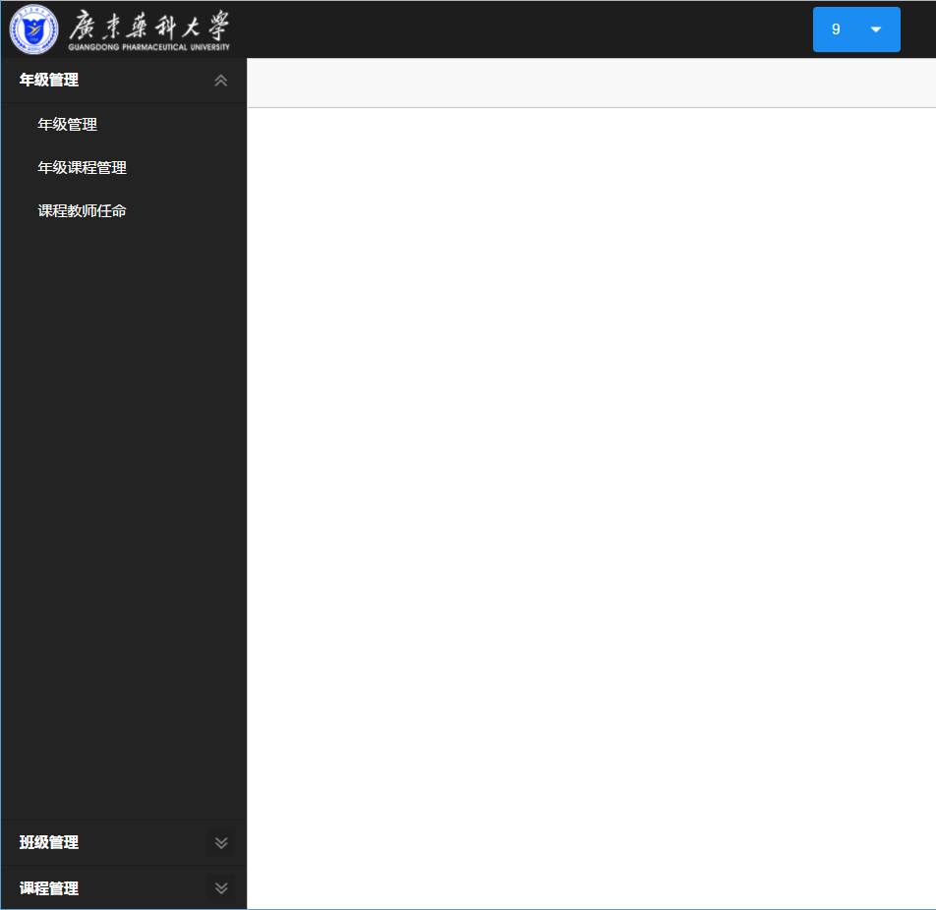
职工界面
具有管理员权限的职工界面
普通的职工界面

Slide 5
管理员功能模块功能
教职工管理
学生管理
家长管理
课程管理
年段管理

Slide 6
教职工管理
分为
  教职工的增删改查
  管理员权限的管理

Slide 7
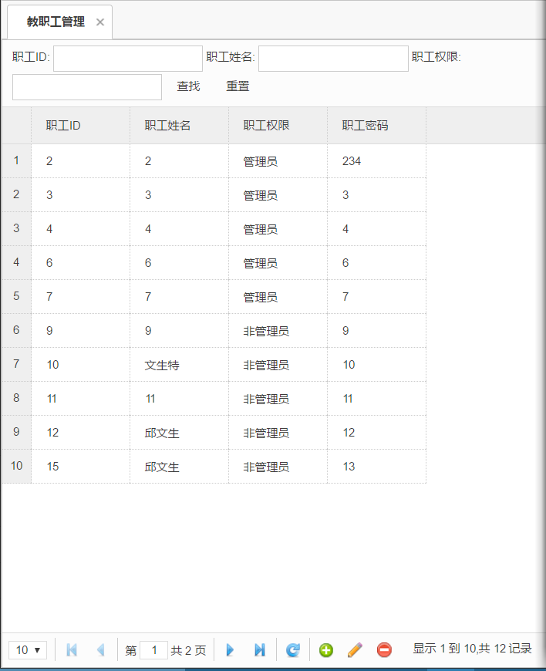
教职工管理界面

Slide 8
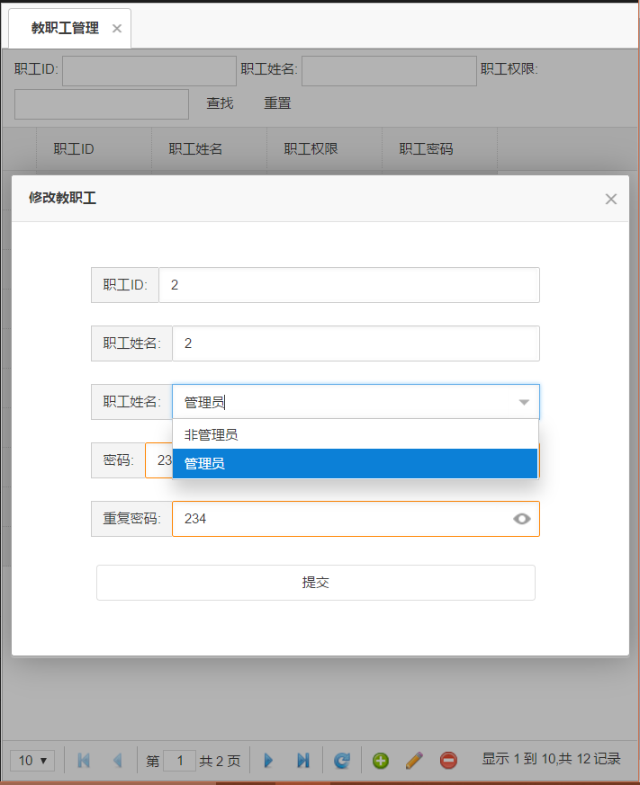
管理员权限管理界面

Slide 9
学生管理
分为
  批量生成学生账号功能
  学生管理功能

Slide 10
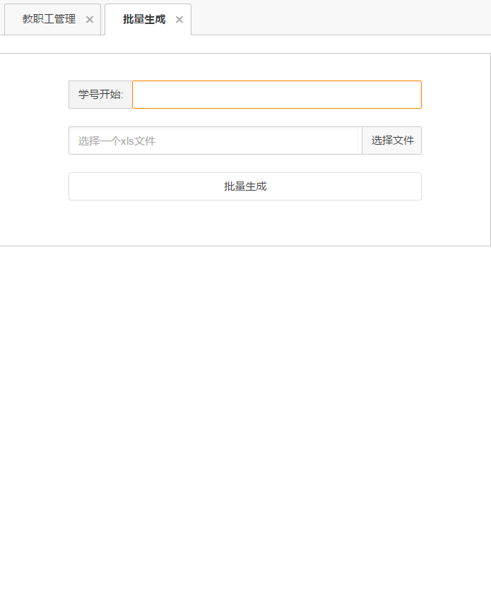
批量生成界面

Slide 11
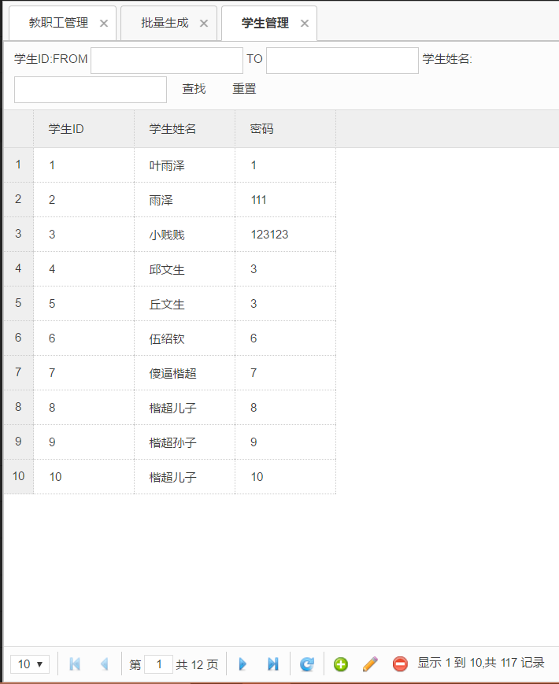
学生管理界面

Slide 12
家长管理
分为
  家长信息修改功能

Slide 13
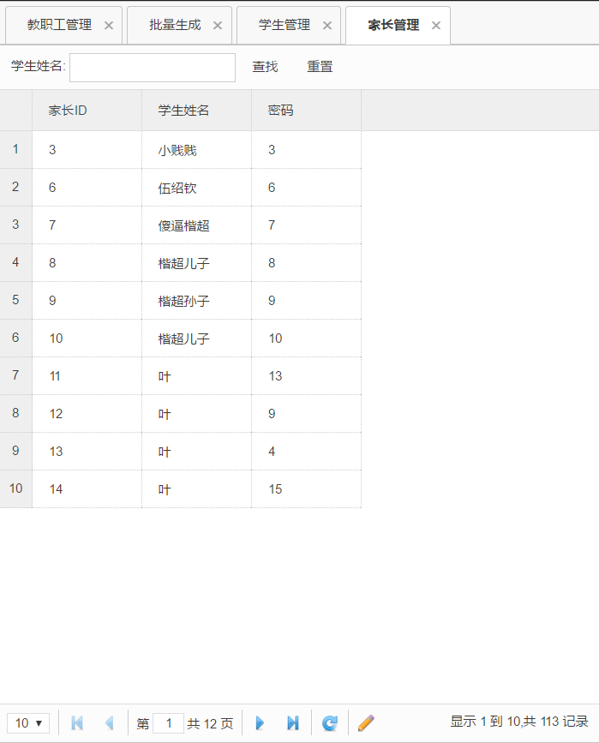
家长管理界面

Slide 14
课程管理
分为
  课程管理

Slide 15
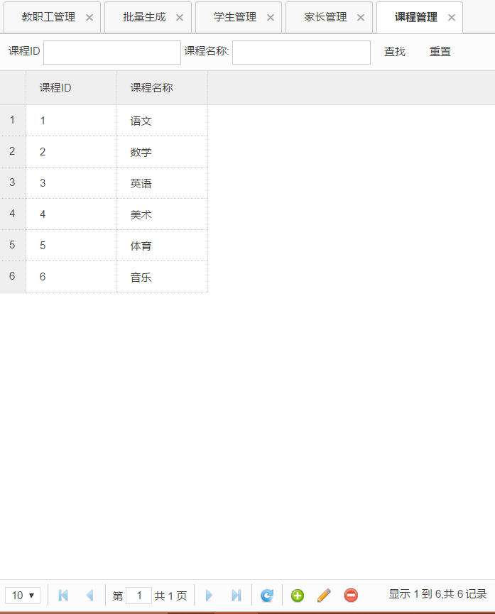
课程管理界面

Slide 16
年段管理
分为
  年段管理
  年段年级管理
  年级级长任命

Slide 17
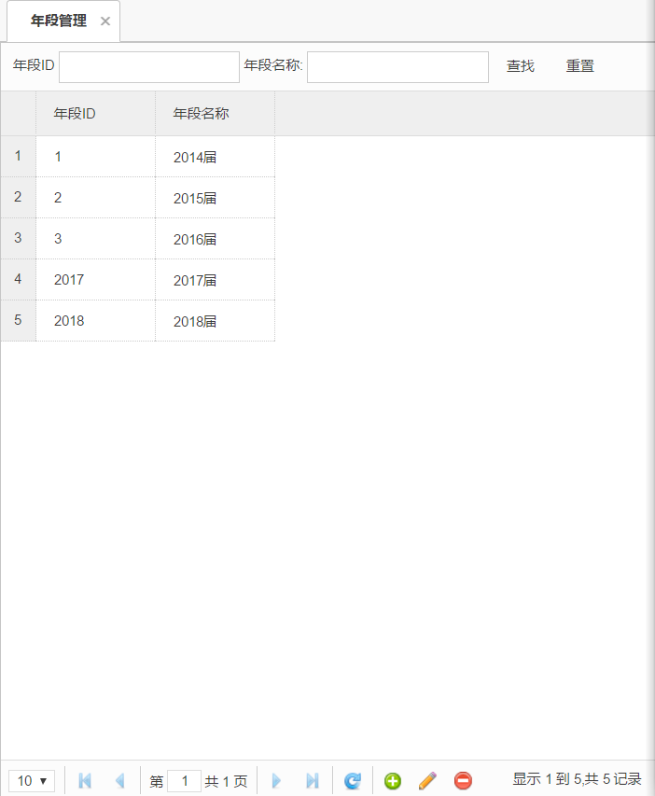
年段管理界面

Slide 18
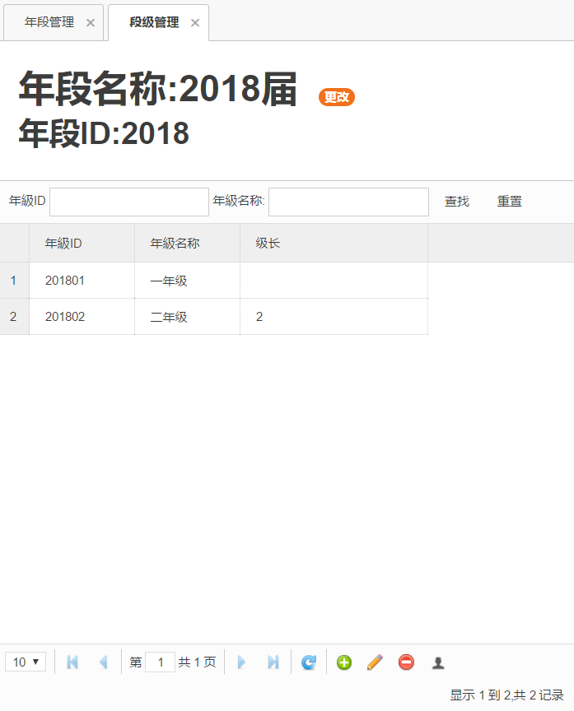
年段年级管理界面

Slide 19
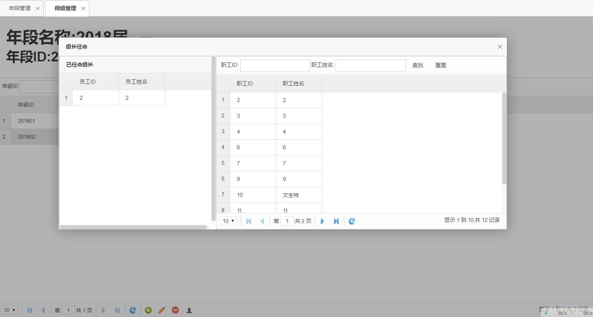
级长任命界面

Slide 20
职工功能模块功能
年级管理
班级管理
课程管理
修改个人信息

Slide 21
年级管理
分为
  年级班级管理
  班级班主任任命
  年级课程管理
  课程教师任命

Slide 22
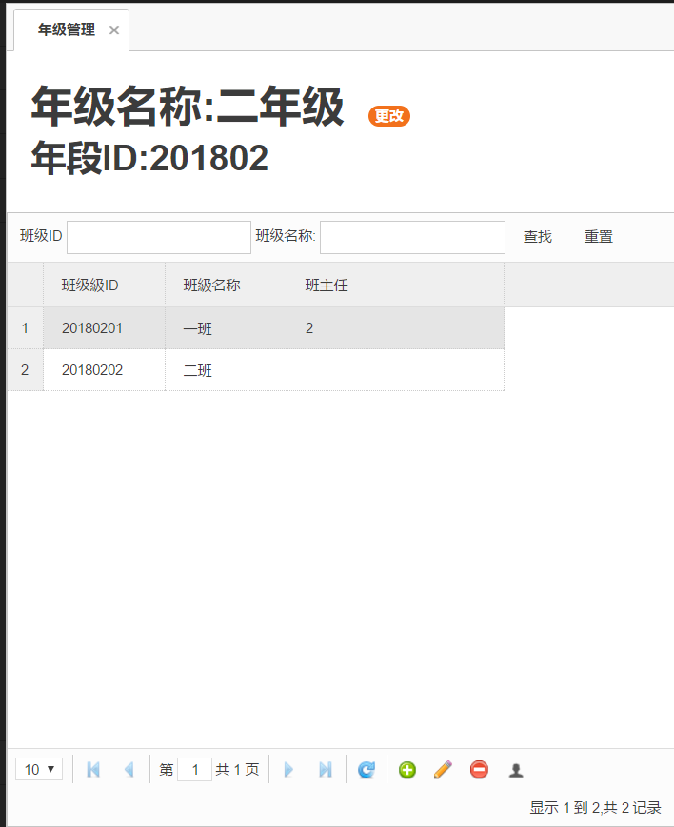
年段班级管理界面

Slide 23
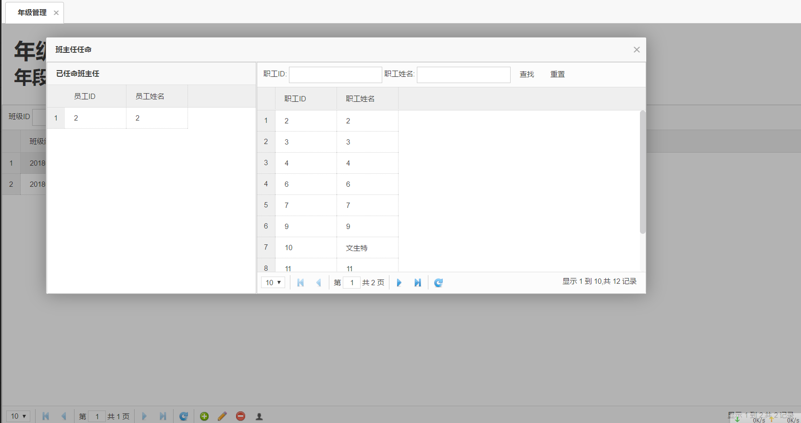
班级班主任任命界面

Slide 24
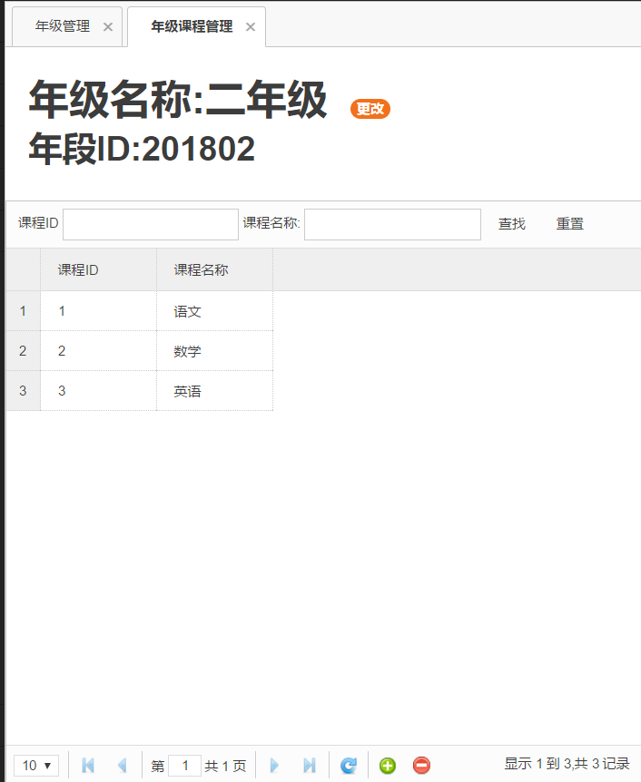
年级课程管理界面

Slide 25
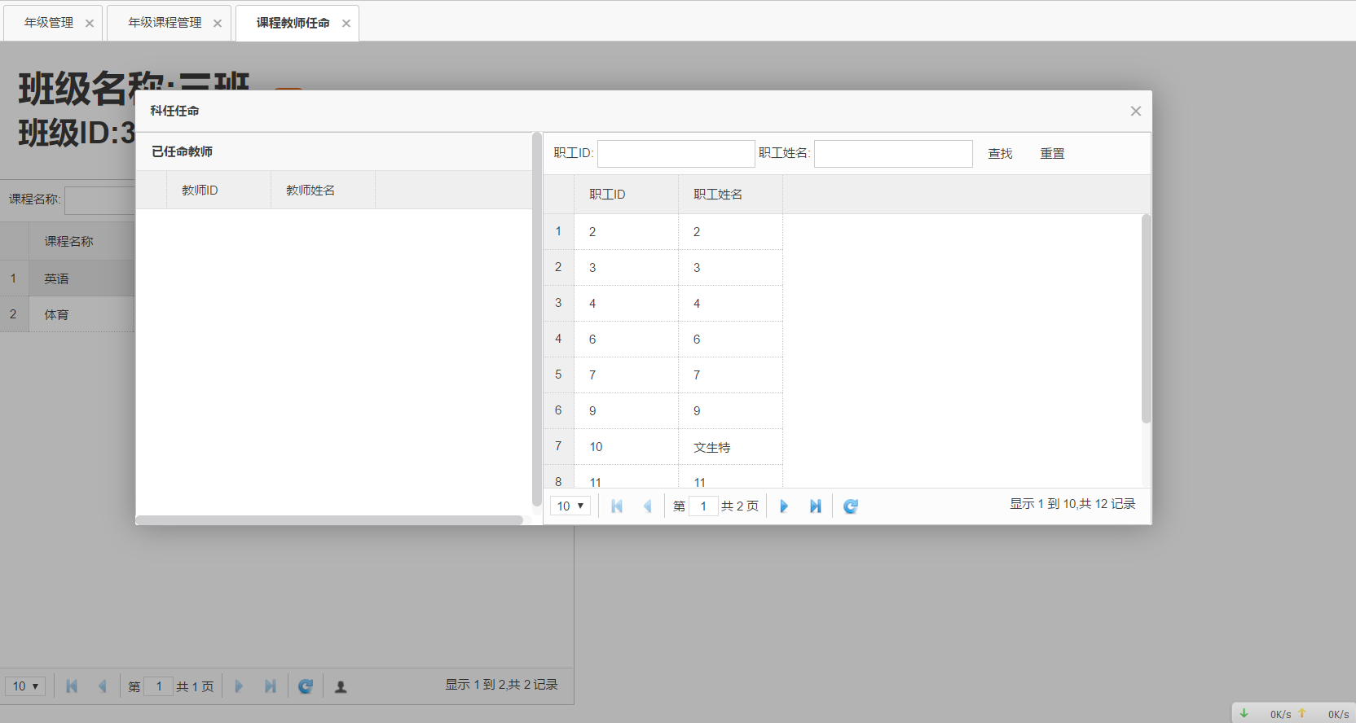
课程教师任命界面

Slide 26
班级管理
分为
  班级学生管理

Slide 27
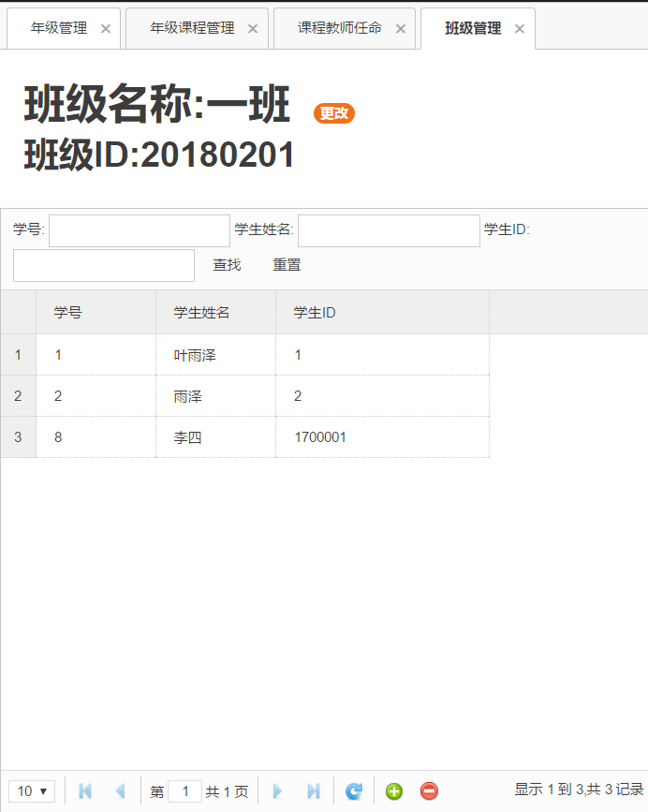
班级学生管理界面

Slide 28
课程成绩管理
分为
  课程成绩管理
  成绩录入

Slide 29
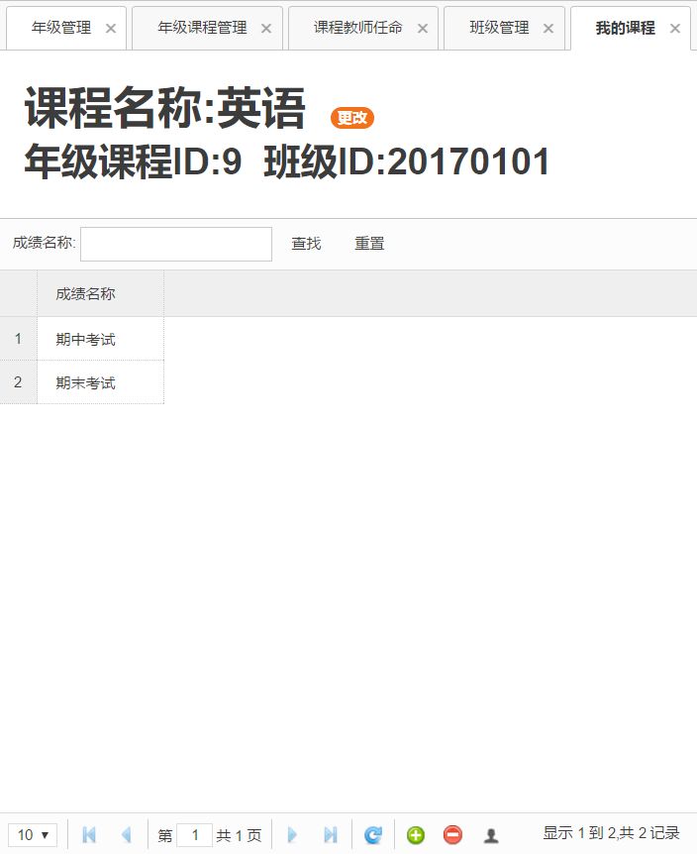
课程成绩管理界面

Slide 30
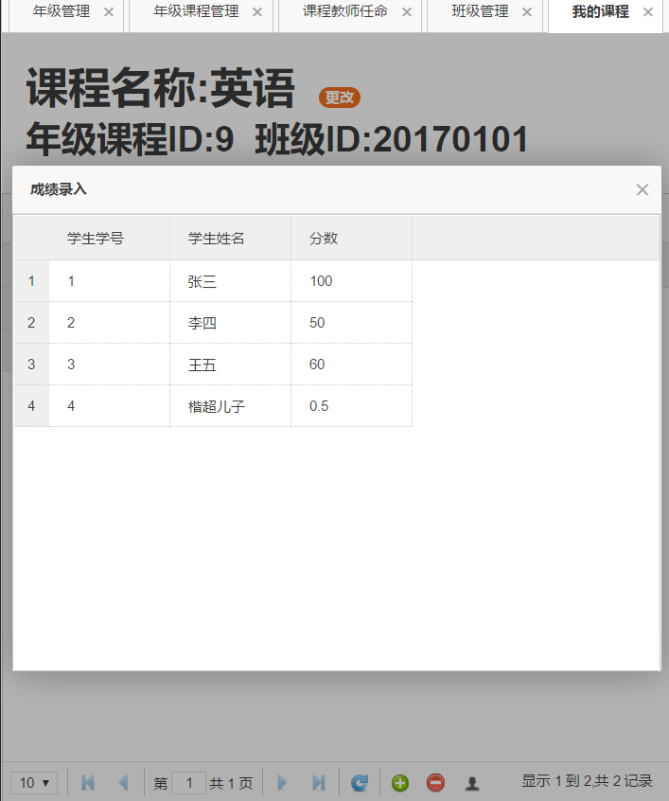
成绩录入界面

Slide 31
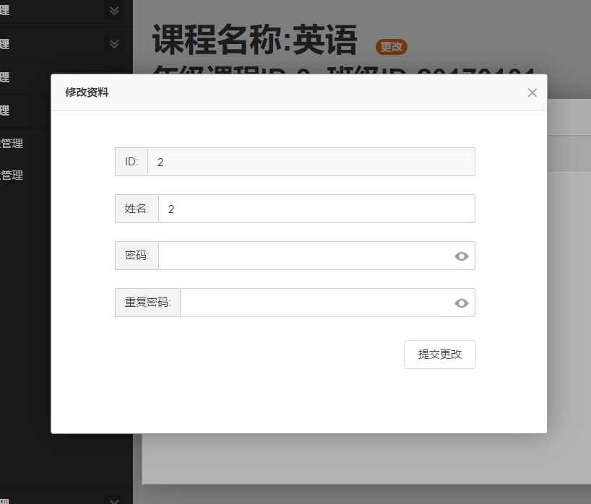
职工个人信息修改页面

Slide 32
学生模块功能
修改密码
查询成绩

Slide 33
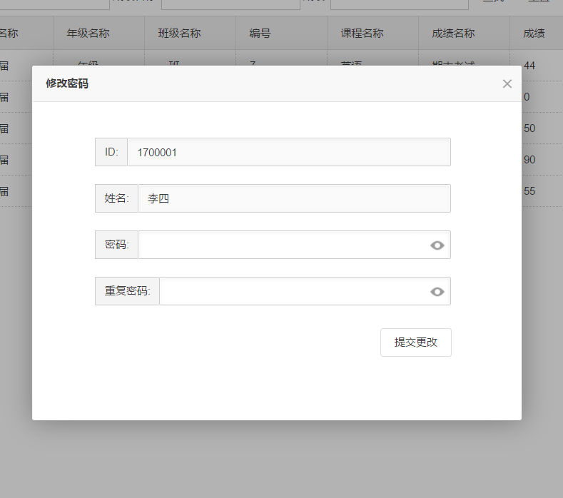
修改密码界面

Slide 34
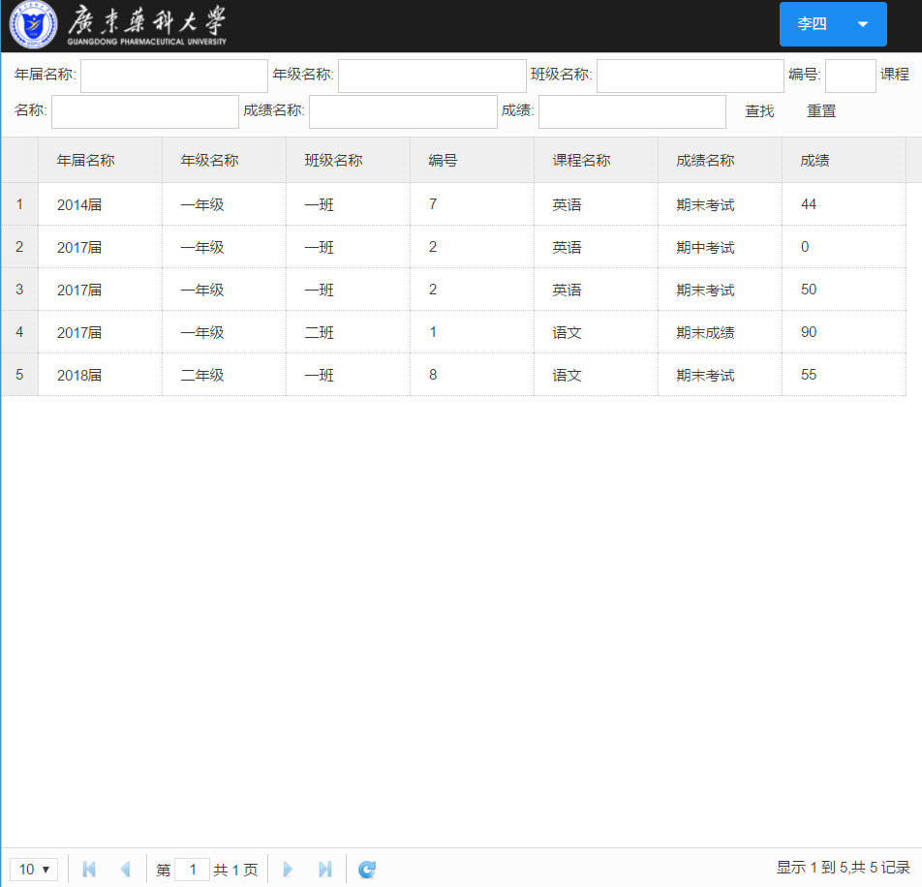
查询成绩界面

Slide 35
家长模块功能
修改密码
查询成绩

Slide 36
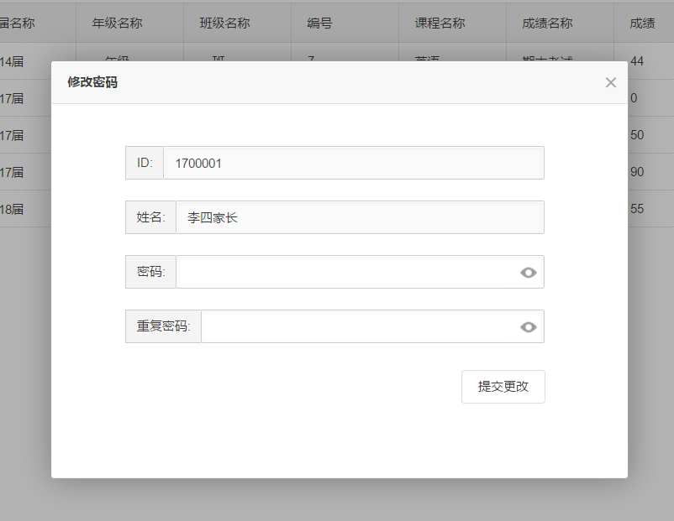
修改密码界面

Slide 37
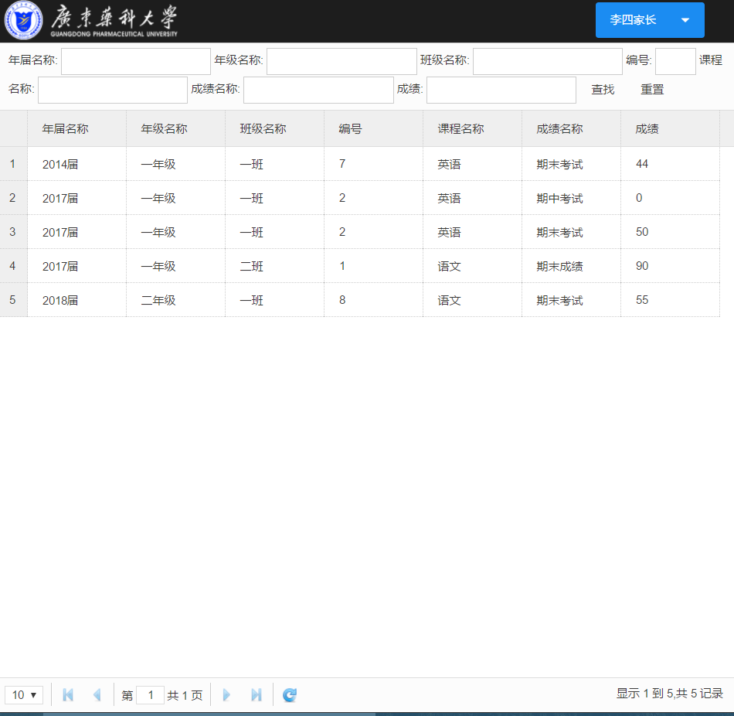
查询成绩界面

Slide 38
查询成绩界面

